Slide 1

STCF fastsim 使用介绍
2026.8.31

Slide 2
FastSim 基本原理与数据结构
FastSim 样本产生
FastSim 与 FullSim 的主要差异
物理分析中的适配
Validation 与总结

Slide 3
快模拟基本原理
KKMC+EvtGen
通过全重建样本得到探测器的性能：能动量分辨、位置分辨、重建效率、粒子鉴别效率等
通过产生子拿到粒子四动量信息
产生器：将 McGenEvent 保存在内存中
利用探测器响应的CDF曲线、效率直方图进行抽样
带电和中性粒子的快速模拟（分辨率、效率等）
随机种子管理，用于重复分析
分析流程与全重建相同
McGenEvent
Not kept on disk
McGenEvent
Not kept on disk
Fast Simulation
for Track & Shower
Detector realization
Hits generation
Digitalization
Track & shower
Collection
Simulation
Event
Kept on disk
Event Assembly
Reconstruction
RecEvent
Kept on disk
RecEvent
Kept on disk
User Analysis
Fast simulation
Full simulation
Physics results

Slide 4
快模拟中的数据流与分析对象
真实（Truth）信息:
  粒子类型、动量、顶点、衰变链
  数据类型：struct (结构体)
重建后的信息：
  径迹效率、子探测器效率的实现， 动量/能量和空间分辨率、衰变顶点或产生点
  径迹的螺旋线参数和误差矩阵
  关于 𝑝, cos(𝜃) 的分区间（Binned）
  径迹和簇射对象构建
  事件组装
Realization: ε, σ, PID, track helix, errMatrix..
recchg
recgam
Convertor
OSCAR EDM
CanTrack
TrackerHypoTrack
TrackerRecTrack
RecECALShower..
trutrk
Assembler
ReconstructedParticle

Slide 5
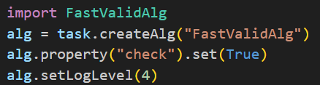
快模拟算法简介
算法包：$OFFLINETOP/Simulation/FastSim
需要从git下载最新版本或者从此路径下载：
/lzufs/user/qinxs/share/fastSimAlgs/forPhysValidation
两个算法类：
FastTruthWriter：通过产生子给出的信息构建MCParticle
FastSim：快速模拟的主算法
Analysis/FastValidAlg 简单的辅助算法：快速查看快模拟实现了哪些类的具体数据

Slide 6
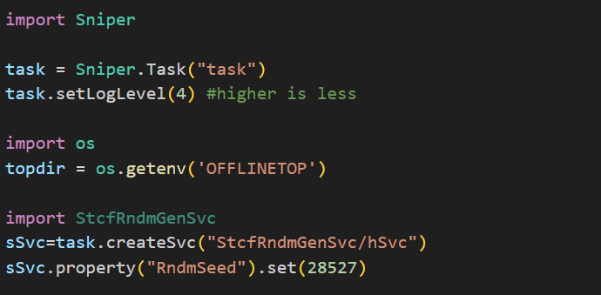
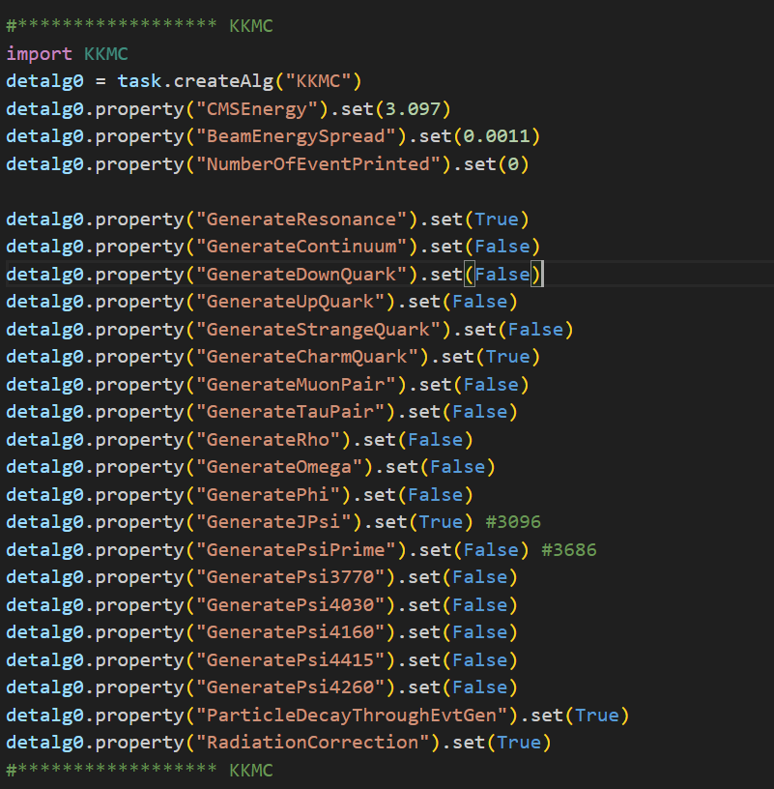
快模拟样本产生
/lzufs/user/liangxiaoxia/share/fastsim_sample/simfast.py

Slide 7
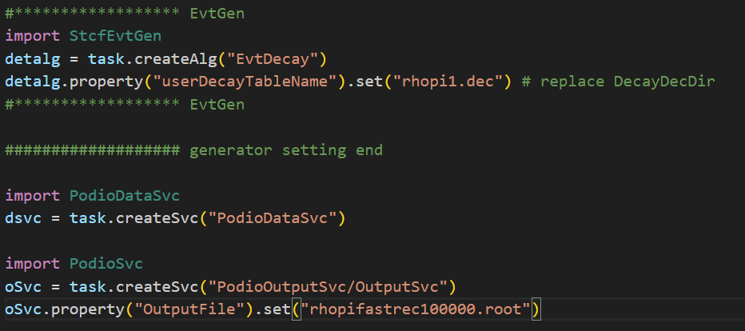

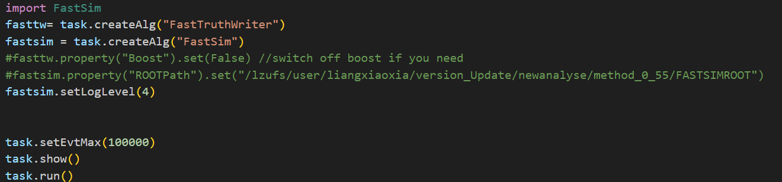
快模拟样本产生
快模拟中boost默认是打开的，如果需要关闭可以通过property设置关闭
默认oscardata下pdf模板，可以通过改变root路径采取不同模板

Slide 8
快模拟中丢失的信息
没有详细的探测器几何结构，没有基于 Geant4 的粒子输运
  没有HitCollection，没有hits信息
  没有decaying in flight的信息
  没有gamma conversion
  ExtTrackCollection为空，没有精确的外推或 ExtTrack
实现了 PID 判定，但没有来自子探测器的详细测量值，如 dE/dx、RICH 似然值、MUD 似然值（但实现了 ECAL 沉积簇射能量以及MUD部分信息可供NNbar使用）

Slide 9
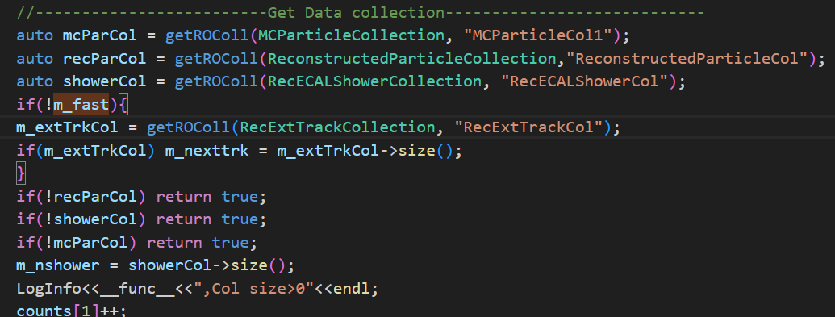
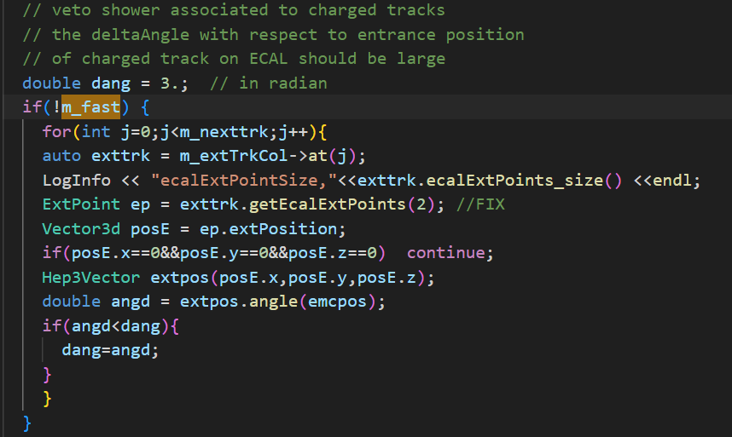
快模拟分析算法举例——与处理全模拟数据时的差别
/lzufs/user/liangxiaoxia/share/fastsim_sample/FastSimAna.cxx
FullSim：可利用 charged track extrapolation 到 ECAL，计算 track–shower angle。
FastSim：没有精确 ExtTrack，因此该变量无法按同样方式计算。
依赖 ExtTrack 的 selection 不能直接照搬 FullSim。

Slide 10
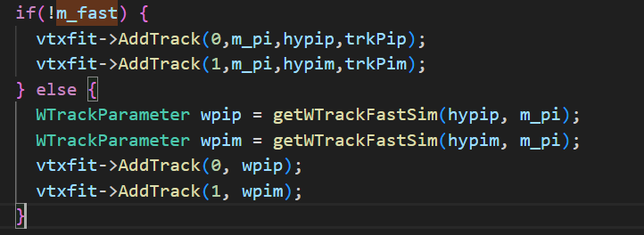
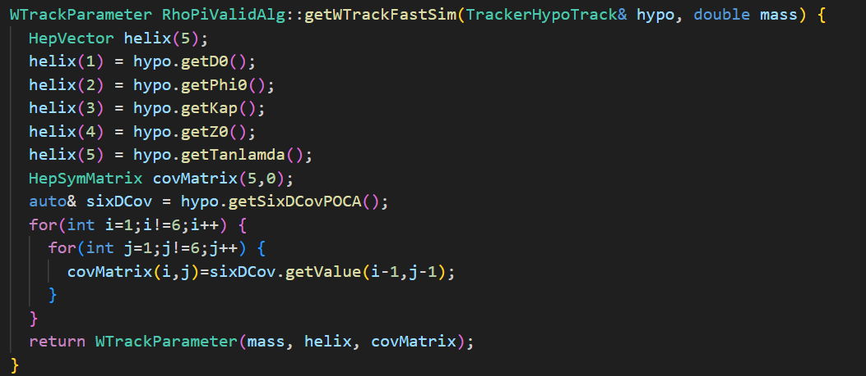
快模拟分析算法举例
FullSim
TrackerHypoTrack + TrackerRecTrack
↓
VertexFit
↓
KinematicFit
FastSim
TrackerHypoTrack
↓
5 helix parameters + 5×5 covariance
↓
WTrackParameter
↓
VertexFit
↓
KinematicFit
With VertexFit:
Fast track → getWTrackFastSim() → VertexFit → WTrackParameter → KinematicFit
Without VertexFit: Fast track → getWTrackFastSim() → WTrackParameter → KinematicFit
FullSim 的 VertexFit 可以直接使用完整的 reconstructed track；FastSim 中由于 track error information 的组织方式不同，需要先构造 WTrackParameter

Slide 11
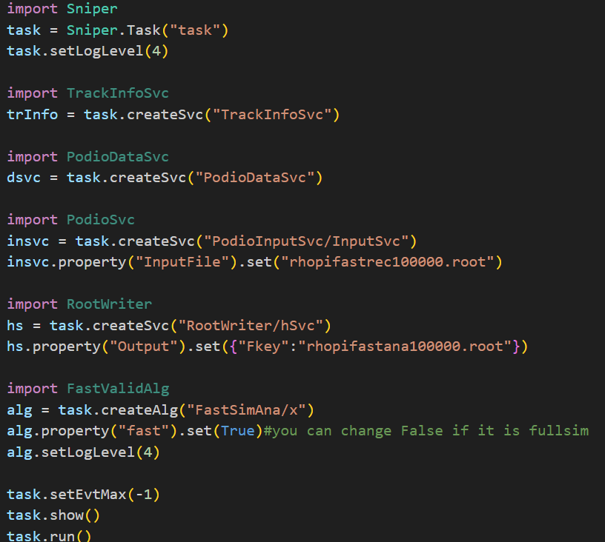
快模拟分析示例脚本
/lzufs/user/liangxiaoxia/share/fastsim_sample/rhopi1.py
Analysis component | FullSim | FastSim
MC truth | ✓ | ✓
Reconstructed Particle | ✓ | ✓
Charged track momentum | ✓ | ✓
Photon shower | ✓ | ✓
HitCollection | ✓ | ✗
ExtTrack | ✓ | ✗
VertexFit | direct track input | construct WTrackParameter
KinematicFit | WTrackParameter | WTrackParameter
detailed PID variables | ✓ | limited
fast=True: FastSim sample
fast=False: FullSim sample

Slide 12
快模拟中的scaling
全局scaling：
  中性粒子: 实现对能量分辨, θ角度分辨, Φ角度分辨, 重建效率的scaling
  带电粒子: 实现对动量分辨, θ角度分辨, Φ角度分辨， 顶点Vr , Vz , 重建效率的scaling
  默认采用全局scaling
  通过分析作业中对FastSim算法的property来设置
二维scaling：
  根据动量、角度分bin来设置不同的scale因子
  通过提供scale因子的二维直方图作为输入
  需要设置fastsim.property("SimpleScaling").set(False) 以关闭全局scaling

Slide 13
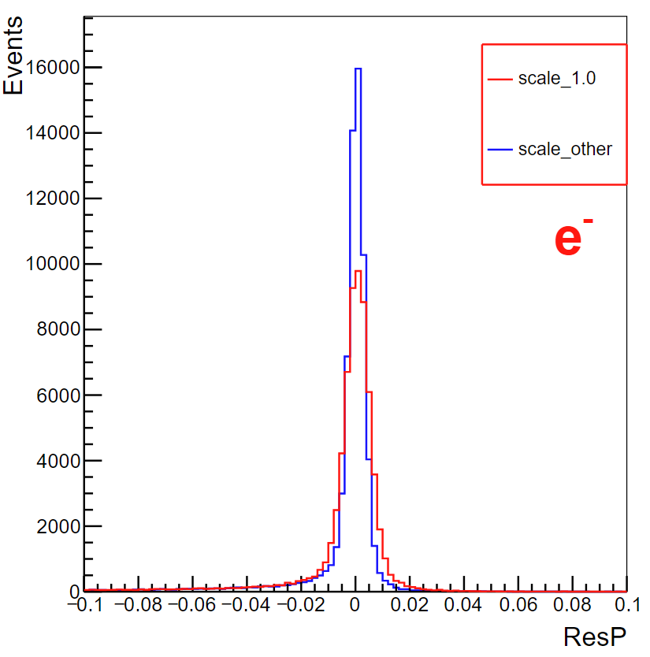
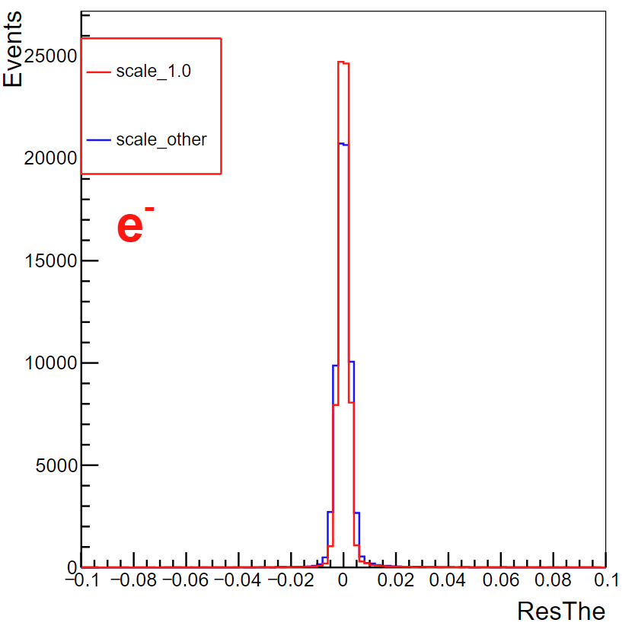
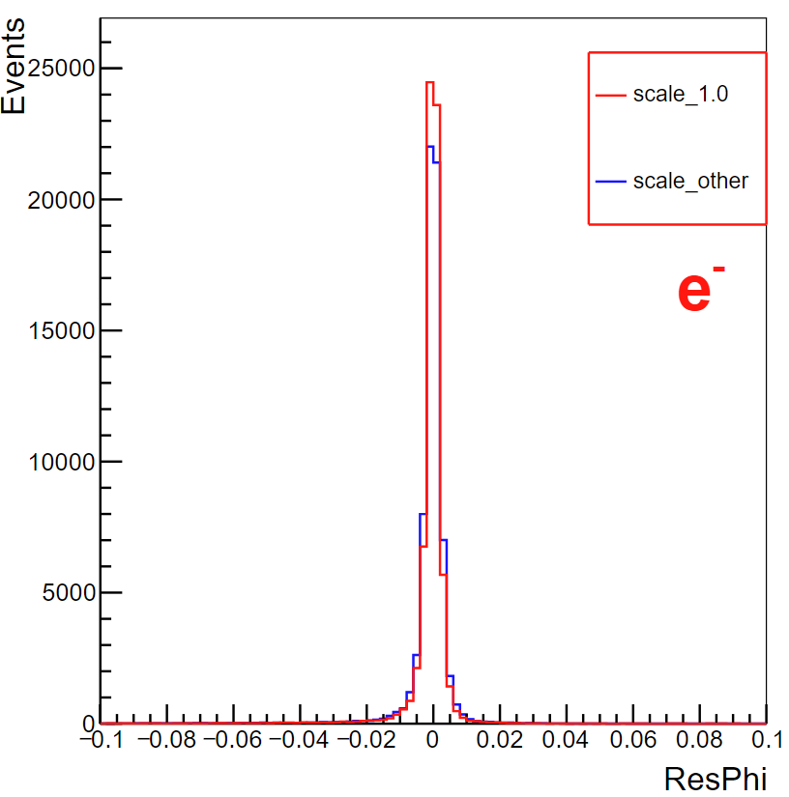
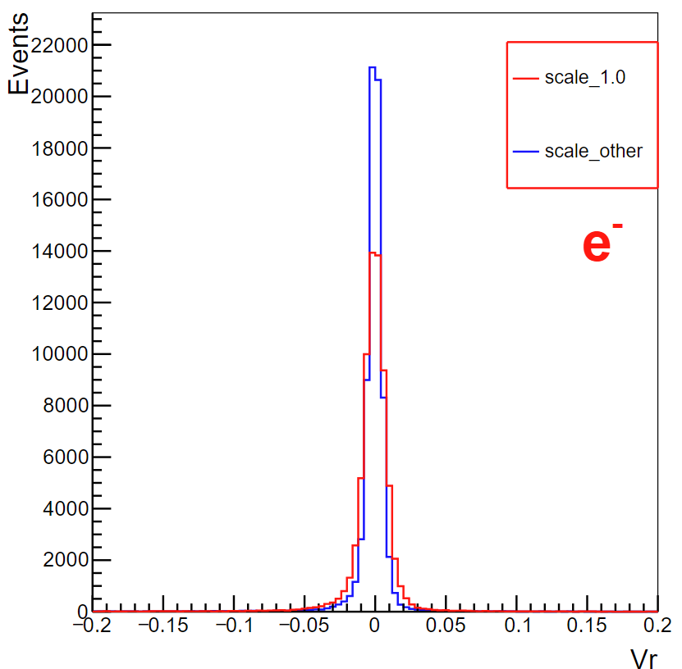
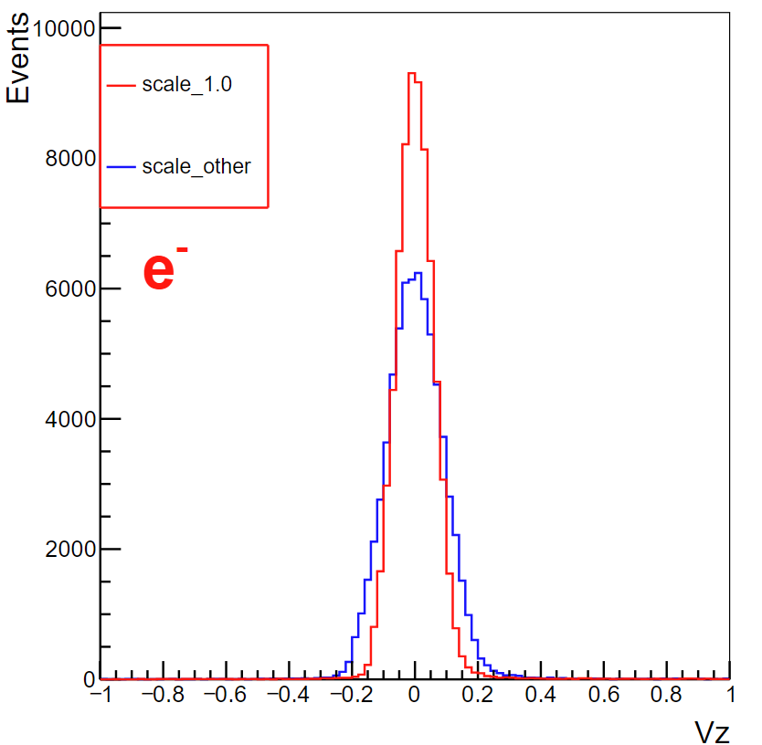
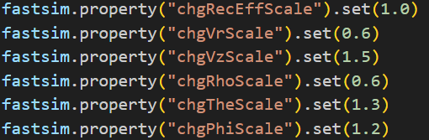
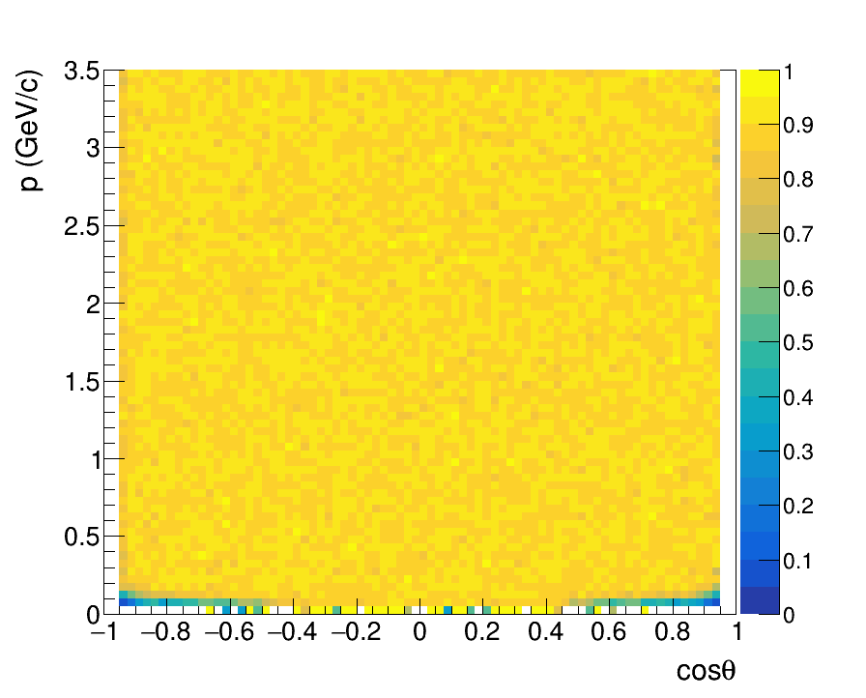
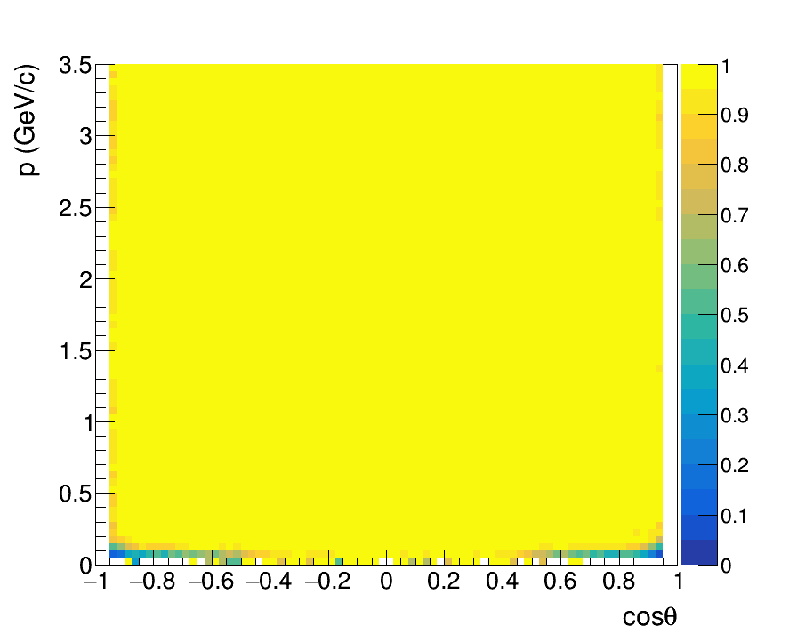
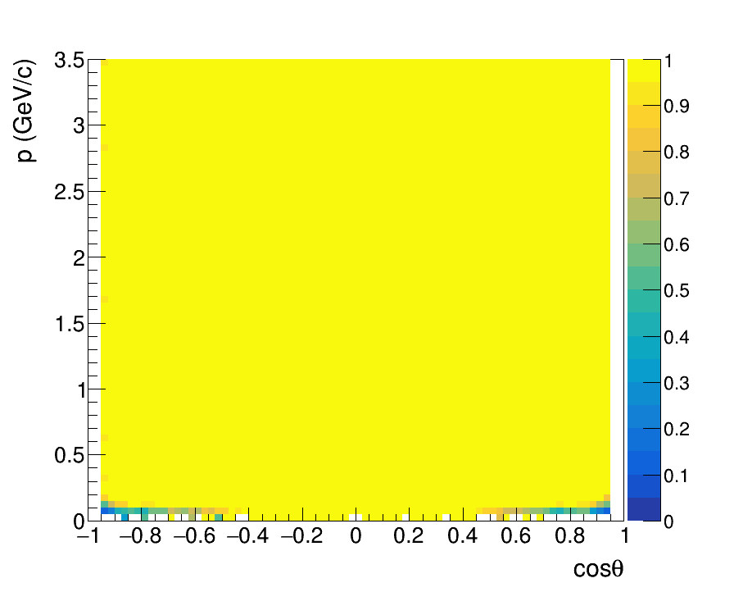
快模拟scaling
带电粒子e⁻: 实现对动量分辨, 顶点Vr , Vz , 重建效率的scaling。以1GeV e⁻为例：

Slide 14
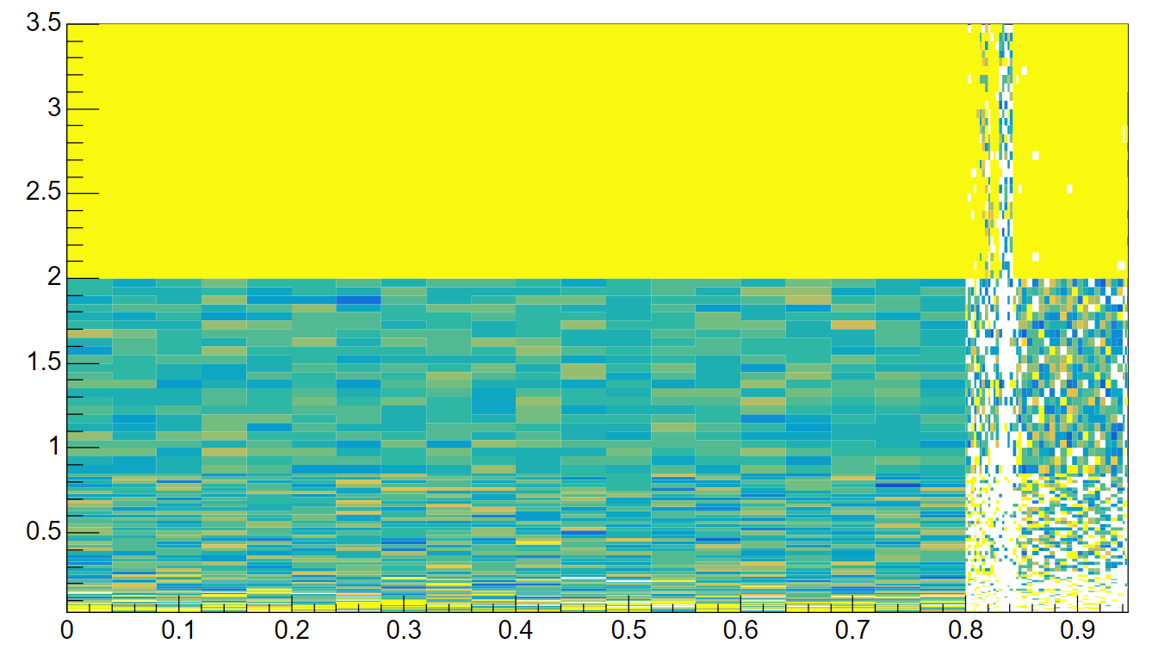

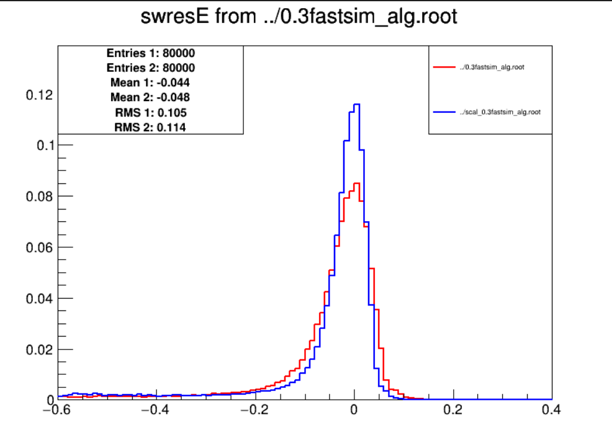
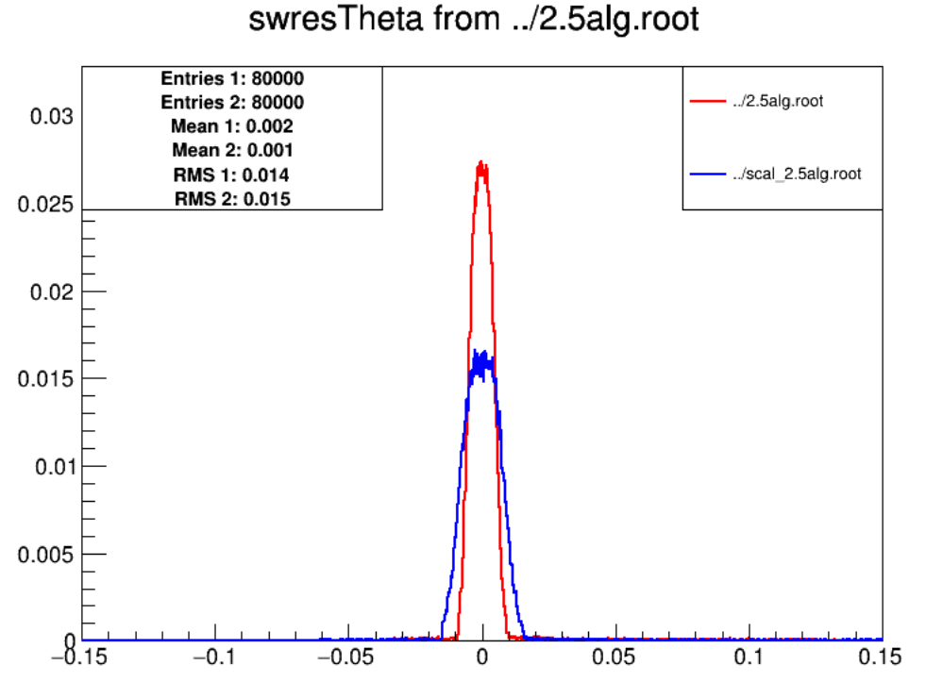
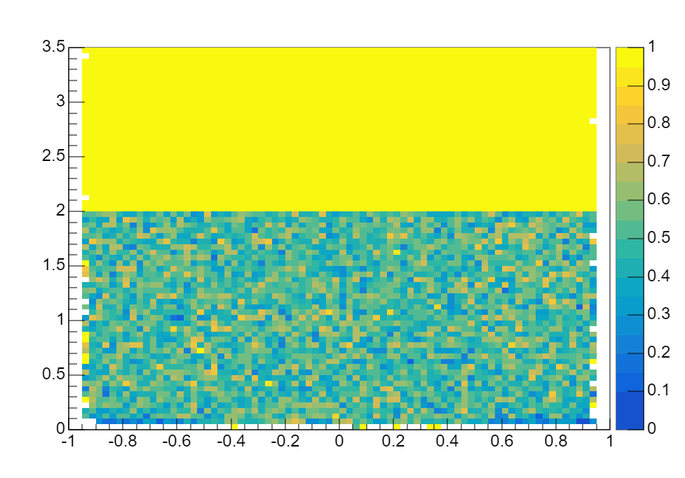
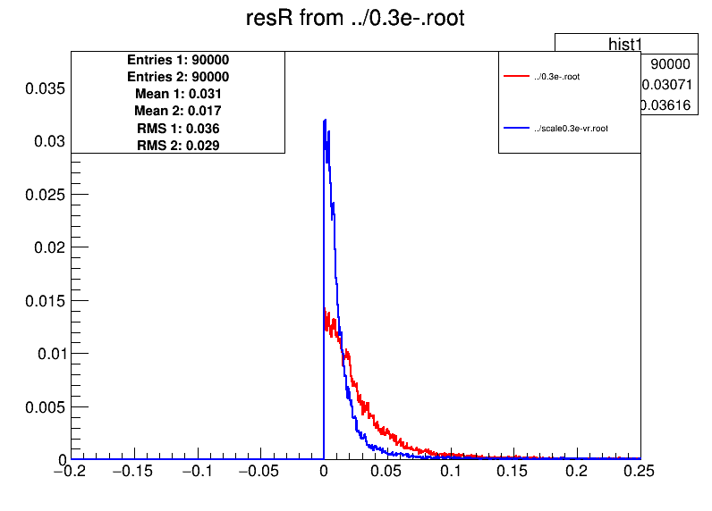
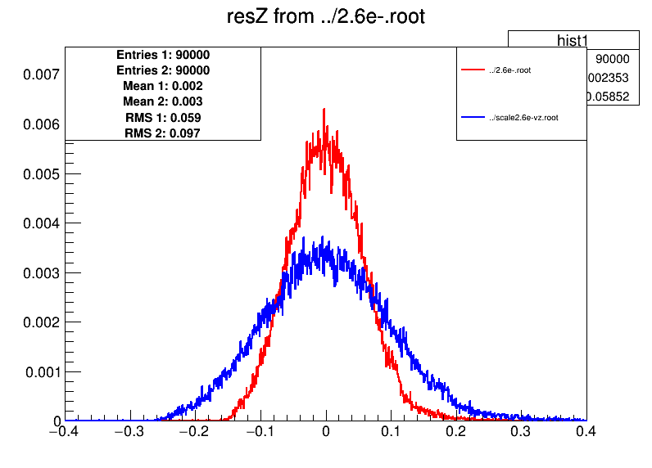
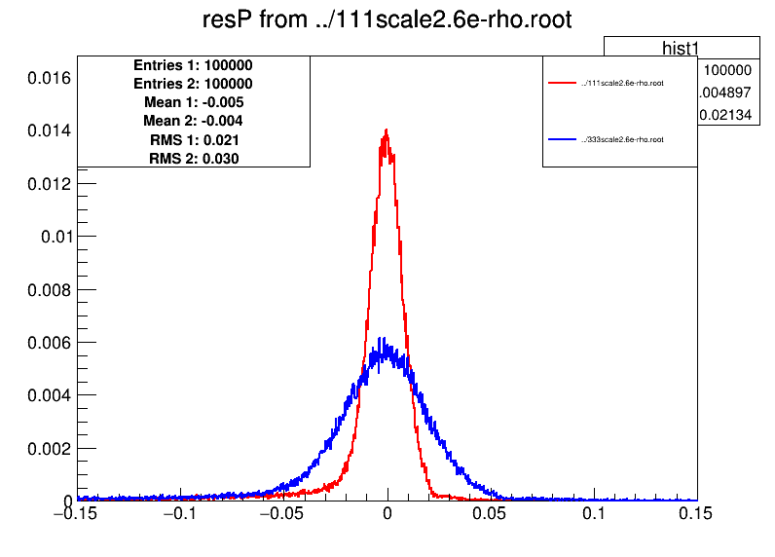
快模拟二维scaling
中性粒子: 实现对能量分辨, θ角度分辨, Φ角度分辨, 重建效率的scaling
带电粒子: 实现对动量分辨, θ角度分辨, Φ角度分辨，顶点Vr , Vz , 重建效率的scaling
功能添加: 根据不同探测器方案可以切换到对应scaling参数
Scaling = 2.5
Scaling = 1.7
能量残差
Scaling = 0.7
角度残差
scaling=1.7
Scaling = 0.5
Scaling = 2.5
Scaling = 1.7
Vr
Scaling = 0.4
Vz
Scale = 1.7
动量残差
Scaling= 2.5
Scaling = 0.5

Slide 15
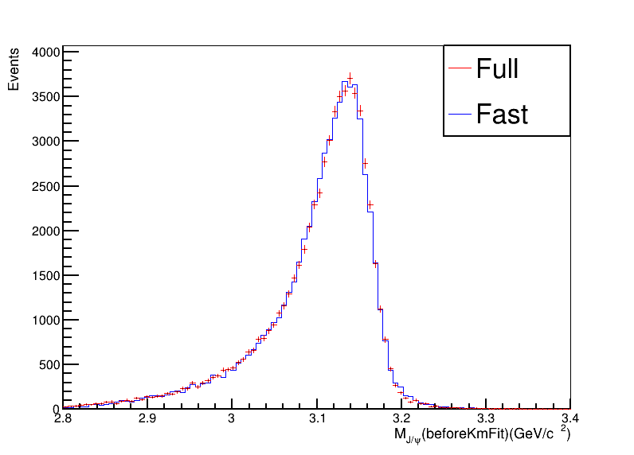
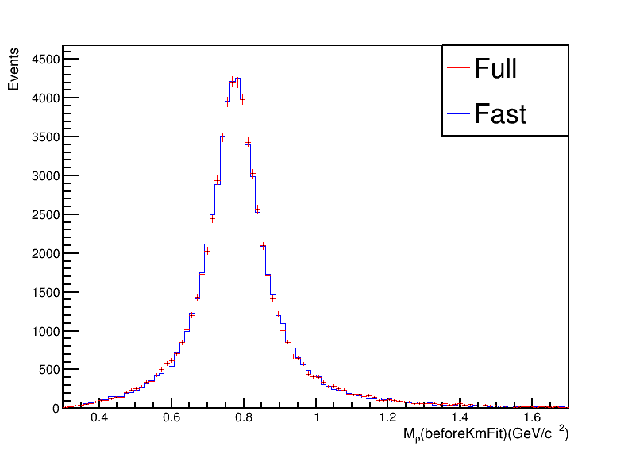
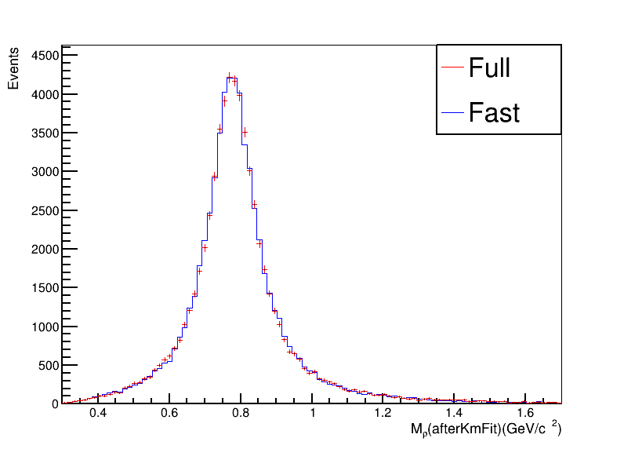
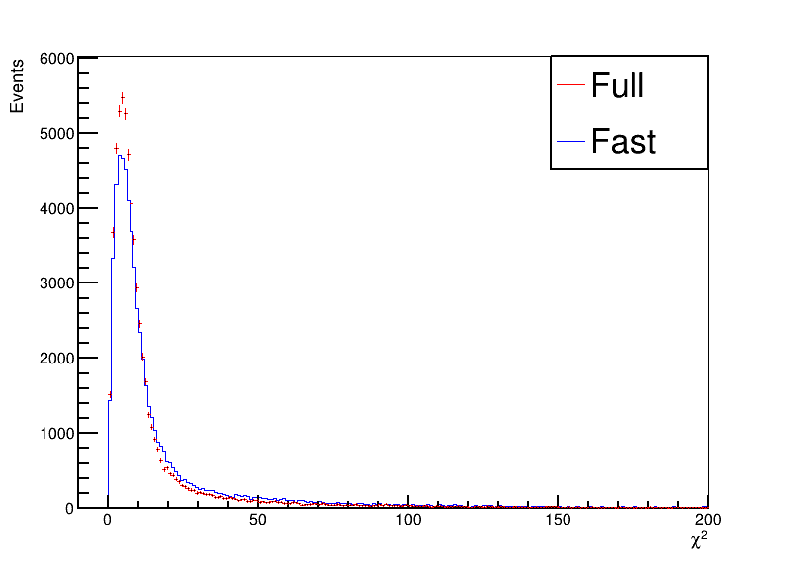
validation：物理过程 $J/ψ→ρπ$
rhopi | fast（5*5） | full
all | 100000 | 100000
goodtrk（带电） | 79894 | 78163
goodgam（中性） | 65955 | 72760
vtxfit | 64592 | 72453
4cloop | 59334 | 64223
kmfit | 59334 | 64223
Efficiency | 0.59334 | 0.64223

Slide 16
总结
快速模拟已实现基本功能，可用于物理分析
内存和时间消耗相对全重建大幅压缩
对不同的探测器响应可灵活设置
更多改进正在研究中

Slide 17
Thanks！

Slide 18
backup

Slide 19
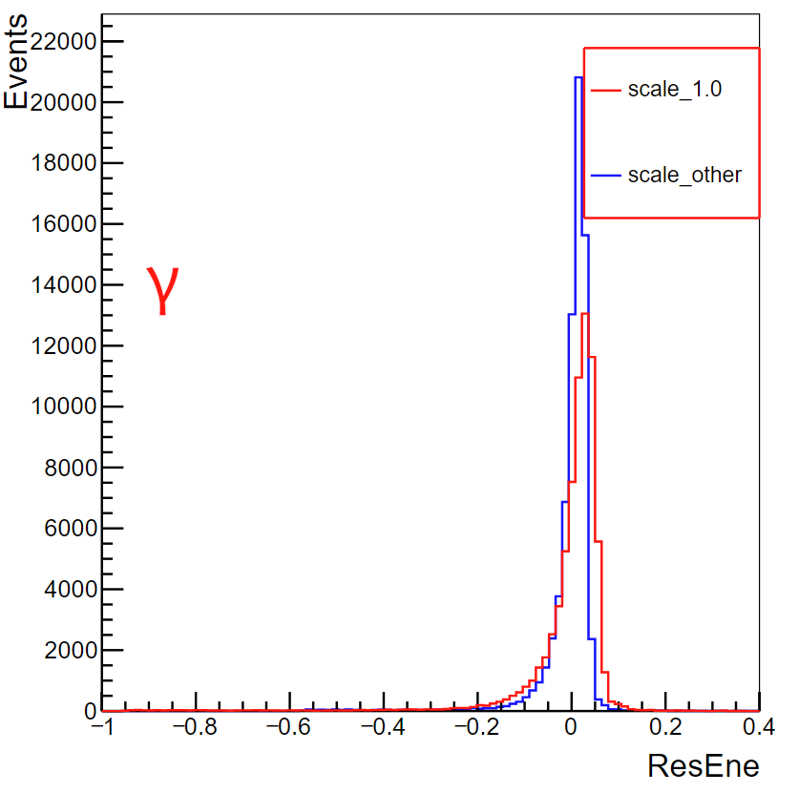
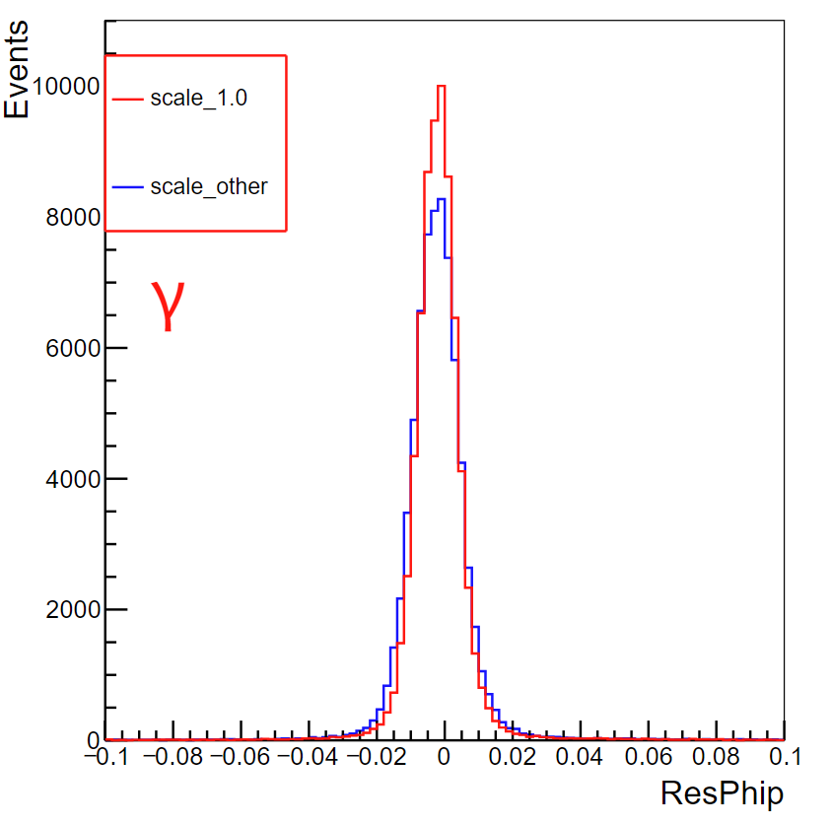
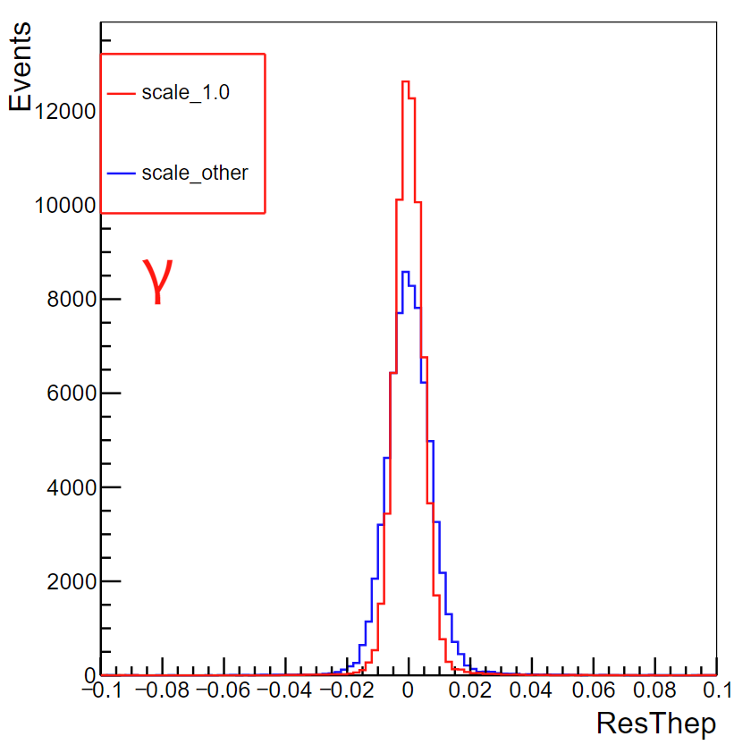

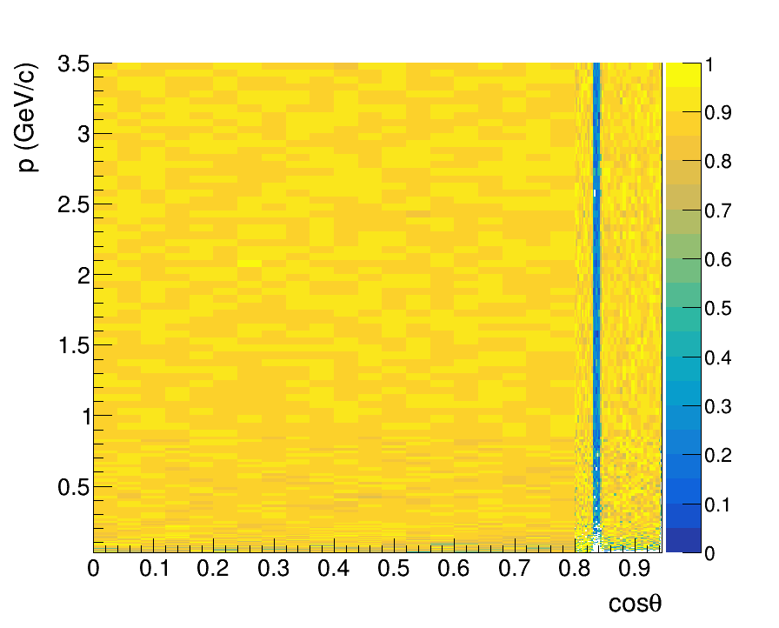
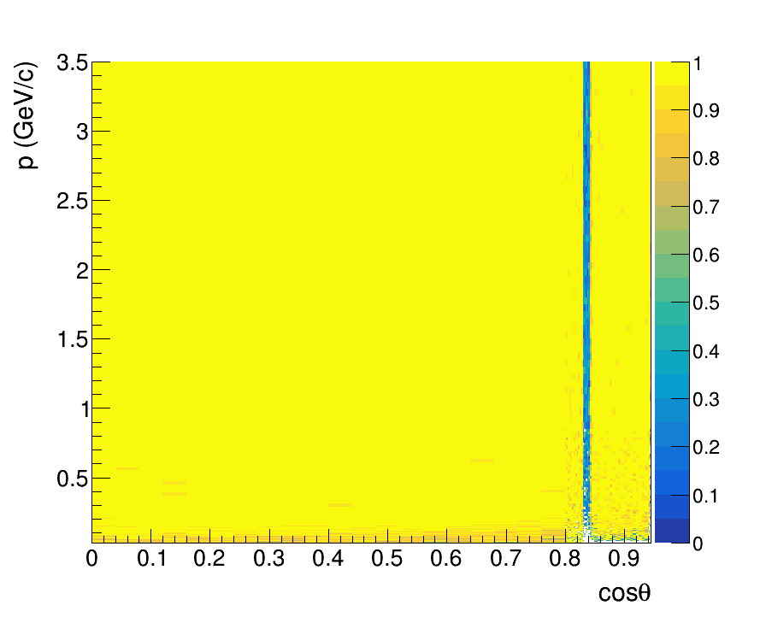
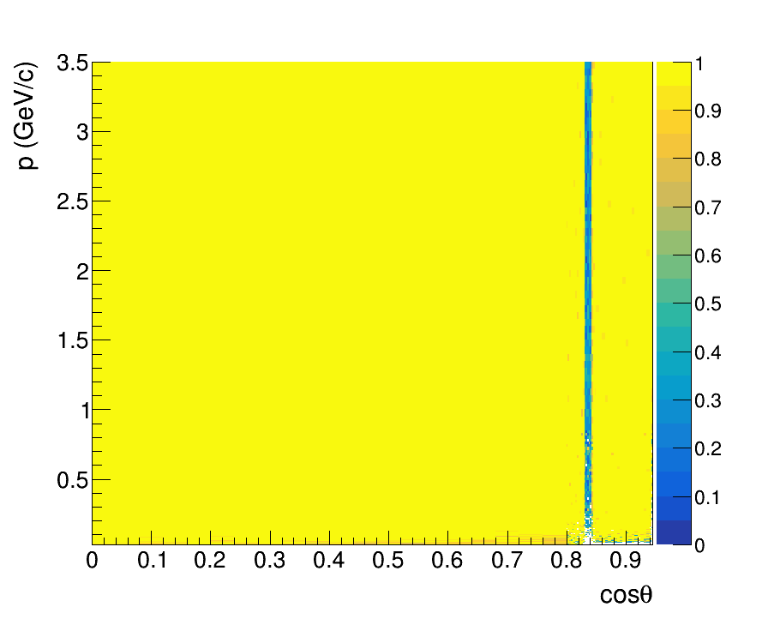
快模拟scaling
中性粒子γ: 实现对能量分辨, θ角度分辨, Φ角度分辨, 重建效率的scaling。以1GeV γ为例：

